Slide 1
Hiperpigmentación cutánea, acné y dermatosis eritemato-descamativas.
Lda. Mª Paz Arnau Ferragut. Farmacia Mª Paz Ferragut Chillida.
Castellón de la Plana

Slide 2
1. Hiperpigmentación cutánea:
H. Melánicas: producción de melanina.
Efélides, melasma o hiperpigmentación postinflamatoria.
Indicados despigmentantes.
H. Melanocíticas: número de melanocitos.
Nevus melanocíticos (lunares), léntigos solares o seniles, léntigos simples.
No indicados despigmentantes.
Otras causas hiperpigmentación: extravasación sanguínea vascular, depósitos de sustancias.
No indicados despigmentantes.
SEFAC. Protocolos de actuación en la farmacia comunitaria, 2016

Slide 3
Caso Clínico 1: Hiperpigmentación cutánea (I)
Entrevistamos a la paciente y observamos el tipo de manchas, medicamentos prescritos, hábitos de vida y dermofarmacéuticos:
Mujer 38 años presenta manchas melánicas simétricas en frente, mejillas, zona labio superior – Melasma.
Embarazo hace dos años. Cuando comenzaron a aparecer las manchas.
Actualmente en tratamiento con anticonceptivos orales.
No aplica protección solar los meses de invierno.
No cumple criterios derivación al médico: no presenta enfermedad sistémica, no presenta lesiones cutáneas, no ha realizado tratamiento previo despigmentante, sin sospecha de RAM, sin síntomas asociados, no embarazo o lactancia.
Base de datos propia, paciente real Farmacia Paz Ferragut

Slide 4
1. Hiperpigmentación cutánea:
Melasma
http://www.dermatologia.cat/images/thumbnails/melasma2.jpg

Slide 5
Pregunta 1
¿Cuál debe ser la actuación farmacéutica con esta paciente?
Derivación al médico.
Recomendación tratamiento dermofarmacéutico no farmacológico.
Tratamiento farmacológico tópico.
Recomendación tratamiento dermofarmacéutico no farmacológico, hábitos correctos y seguimiento a los 3 meses.
SEFAC. Protocolos de actuación en la farmacia comunitaria, 2016

Slide 6
Caso Clínico 1: hiperpigmentación cutánea (II)
ACTUACIÓN FARMACÉUTICA:
Aplicar protección solar superior SPF30, renovar filtros en exposición solar cada 1h30’/2h.
Hábitos adecuados: protección física sombrero o gorra, gafas de sol y evitar factores agravantes.
Recomendación dermofarmacéutica:
3.1. Activos antioxidantes
3.2. Exfoliantes.
3.3. Complementos alimenticios.
3.4. Despigmentantes.
SEFAC. Protocolos de actuación en la farmacia comunitaria, 2016

Slide 7
Caso Clínico 1: Hiperpigmentación cutánea (III)
3. Recomendación dermofarmacéutica:
3.4 Despigmentantes:
TRATAMIENTO FARMACOLÓGICO DE INDICACIÓN FARMACÉUTICA
Hidroquinona al 2%.
Ácido azelaico 20% tópico en gel.
TRATAMIENTO NO FARMACOLÓGICO
Inhibidores enzimáticos de la tirosinasa: ácido kójico 1-4%, ácido fítico 1-2%, ácido ascórbico 1-15%, Deléntigo…
Inhibidores no enzimáticos de la tirosinasa: ácido lipoico 2-8%, ácido elágico 1%.
Coadyuvante: gluconolactona 1-15%, ácido salicílico 3-6%, AHA 5-15%…
No inhibidores de la tirosinasa: albatin 0,5-1,5 %.
SEFAC. Protocolos de actuación en la farmacia comunitaria, 2016

Slide 8
Caso Clínico 1: Hiperpigmentación cutánea (IV)
4. Protocolo de tratamiento:
ANTIOXIDANTES | EXFOLIANTES | COMPLEMENTOS ALIMENTICIOS | DESPIGMENTANTES
 | 1-3/SEMANA | DIARIO
SPF>30 UVA + Vitamina E, extractos fenólicos de aceituna, uva, ácido ferúlico, vitamina C, polifenoles, etc… | Físico o scrub (huesos de frutas), químicos (AHA), enzimáticos(enzimas extraídas de frutas como la papaína), etc… | Vitamina D, licopeno y otros antioxidantes, principalmente. | Hidroquinona 2%, ácido azelaico 20% tópico en gel, ácido kójico 1-4%, ácido fítico 1-2%, ácido ascórbico 1-15%, Deléntigo, ácido elágico 1%, gluconolactona 1-15%
+ FILTROS UVB/UVA > SPF30
SEFAC. Protocolos de actuación en la farmacia comunitaria, 2016

Slide 9
2. Acné:
El acné es una enfermedad inflamatoria crónica de alta prevalencia en todo el mundo, que puede afectar en gran medida a la calidad de vida del paciente.
Aparece principalmente en rostro, tórax y espalda.
Más frecuente en adolescentes entre 15 y 17 años, pero también puede aparecer en otras edades. Más del 80 % de las personas desarrollan acné en alguna etapa de su vida.
Consulta muy frecuente en farmacia comunitaria; por eso debemos conocerlo de la A a la F:
Tipos de acné.
Tipos de lesiones de acné.
Criterios de derivación al médico.
Fármacos inductores o agravantes.
Algoritmo de tratamiento y tratamiento de indicación farmacéutica.
Consejo farmacéutico.
Actas Dermo-Sifilográficas 2017

Slide 10
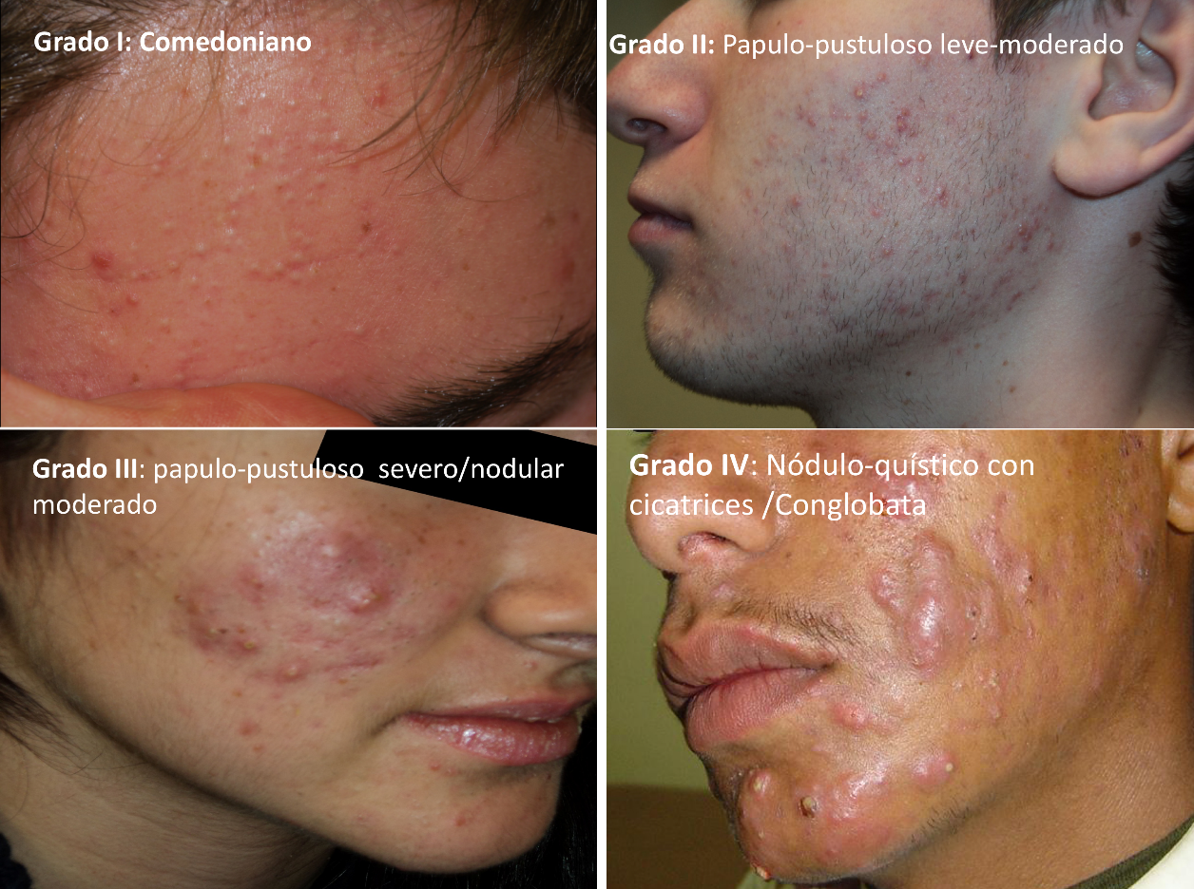
2. Acné:
Tipos de acné: comedoniano, papulopustuloso leve o moderado, acné papulopustuloso grave o nodular moderado y el acné grave noduloquístico.
Cortesía del Departamento Médico GSK

Slide 11
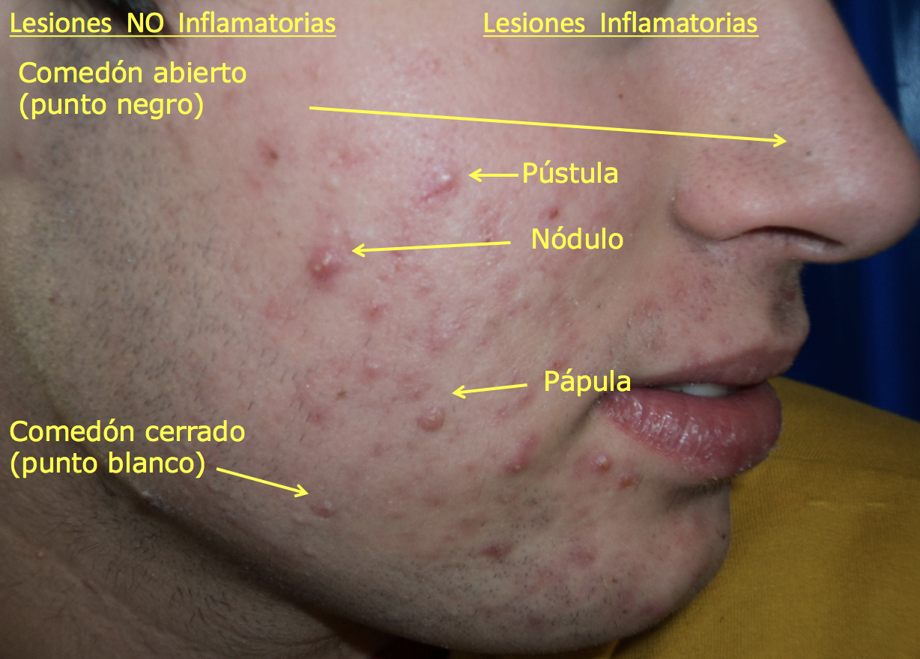
2. Acné:
B. Tipos de lesiones de acné: no inflamatorias, inflamatorias y residuales.
Cortesía del Departamento Médico GSK

Slide 12
2. Acné:
C. Criterios de derivación al médico:
Niños menores de 12 años y adultos mayores de 40 años.
Embarazo y lactancia.
Acné extendido a varias zonas del cuerpo.
Acné inducido por fármacos.
Acné inflamatorio tipo II, III y IV.
Sospecha de alguna variante grave de acné.
Acné no inflamatorio o inflamatorio de tipo I sin evolución positiva en más de 3 meses.
Acné de cualquier tipo que cause al paciente problemas psicológicos y/o sociales.
Sospecha de un proceso endocrino como causa del acné.
SEFAC. Protocolos de actuación en la farmacia comunitaria, 2016

Slide 13
2. Acné:
D. Fármacos inductores o agravantes:
Glucocorticoides tópicos o sistémicos.
Hormona adrenocorticotropa o ACTH.
Esteroides andrógenos anabólicos: testosterona y derivados.
Antituberculosos.
Litio.
Anticonceptivos orales: levonogestrel, nogestrel…
Compuestos halogenados: yoduros, bromuros, cloruros.
Antiepilépticos.
Psicótropos.
Antidepresivos tricíclicos.
Inhibidores del receptor del factor de crecimiento epidérmico (EGFR): cetuximab.
Vitamina B12.
Minoxidil.
SEFAC. Protocolos de actuación en la farmacia comunitaria, 2016

Slide 14
2. Acné:
TIPO DE ACNÉ | TRATAMIENTO DE PRIEMERA ELECCIÓN | TRTATAMIENTO DE SEGUNDA ELECCIÓN | TRATAMIENTO DE MANTENIMIENTO
ACNÉ COMEDONIANO | Retinoides tópicos/ Retinoides tópicos-BPO | BPO, ácido salicílico, AHA, o ácido azelaico | Retinoides tópicos/ AHA
ACNÉ PAPULOPUSTULOSO LEVE-MODERADO | Retinoides-BPO/ Retinoides-antibiótico tópico/ Antibiótico tópico-BPO | Antibiótico oral ± retinoides-BPO/ BPO/ retinoides | Retinoides tópicos/ Retinoides tópicos-BPO/ AHA
ACNÉ PAPULOPUSTULOSO MODERADO O SEVERO, O NODULAR MODERADO | Antibiótico oral + retinoides tópicos - BPO | Isotretinoina | Retinoides tópcios/ Retinoides tópcios-BPO/ AHA
ACNÉ NODULOQUÍSTICO SEVERO | Isotretinoina | Antibiótico vía oral + retinoide tópico-BPO | Retinoide tópico/ Retinoide tópico-BPO/ AHA
Consensus-Based Acne Classification System and Treatment Algorithm for Spain

Slide 15
2. Acné:
E. Tratamiento de indicación farmacéutica:
Tratamiento farmacológico de indicación farmacéutica:
Peróxido de benzoilo 2,5%, 5% o 10%.
Ácido azelaico en crema al 15% o 20%.
Tratamiento no farmacológico:
Ácido salicílico.
Niacinamida en gel al 4%.
Alfa-hidroxiácidos (ácido glicólico, málico, láctico, cítrico).
Retinol tópico <1%.
Triclosan.
Glucanato de zinc, resorcinol, azufre, vitamina B6.
Silica, caolín, cobre.
Guías Europeas para el Tratamiento del Acné, 2016

Slide 16
2. Acné:
TIPO DE ACNÉ | TRATAMIENTO TÓPICO DE INDICACIÓN FARMACÉUTICA | TRATAMIENTO TÓPICO DE INDICACIÓNFARMACEUTICA EN MANTENIMIENTO
ACNÉ COMEDONIANO | Peróxido de benzoilo, retinol, ác. salicílico, AHA, ácido azelaico * | Retinol, AHA
ACNÉ PAPULOPUSTULOSO LEVE | Peróxido de benzoilo, retinol * | Retinol, peróxido benzoilo, AHA
ACNÉ PAPULOPUSTULOSO MODERADO O SEVERO | X | Retinol, peróxido benzoilo, ácido azelaico, AHA.
ACNÉ NODULOQUÍSTICO SEVERO | X | Retinol, peróxido benzoilo, ácido azelaico, AHA.
*No incluimos antibióticos y retinoides tópicos o sistémicos considerados primera línea de tratamiento, sólo bajo prescripción médica.
X Derivación médica.
Consensus-Based Acne Classification System and Treatment Algorithm for Spain

Slide 17
Caso clínico 2: Acné (I)
Entrevistamos al paciente:
Mujer 29 años presenta acné comedoniano no inflamatorio, poros dilatados, cicatrices residuales de acné.
Actualmente sin tratamiento farmacológico.
Piel mixta y deshidratada.
Rutina dermofarmacéutica de higiene facial de dos a tres veces al día con jabón (para no verse los brillos), sólo hidrata por la noche con tratamiento para piel grasa.
Protección solar sólo en verano.
*Nos consulta si debe limpiar la piel a diario con toallitas antibióticas eritromicina al 2%. Por recomendación de una amiga.
Base de datos propia, paciente real Farmacia Paz Ferragut

Slide 18
2. Acné:
Acné comedoniano no inflamatorio
http://www.dermapixel.com

Slide 19
Pregunta 2
¿Cuál debe ser la indicación farmacéutica en este caso?
Ninguna, debemos derivar al médico.
Higiene, hidratación y protección solar específico y diario.
Higiene, hidratación y protección solar específico y diario. Tratamientos tópicos que contengan peróxido de benzoilo, retinol, ác. salicílico, y/o AHA con sus pautas correspondientes. Seguimiento durante 3 meses.
Jabón para la higiene facial, hidratación oil-free y protector solar no comedogénico, diariamente.
Actas Dermo-Sifilográficas 2017

Slide 20
2. Acné:
F. Consejo farmacéutico:
Higiene: 2 veces al día con productos específicos sin detergentes, no abrasivos, acción sebo-reguladora y buena tolerancia cutánea. Desmaquillar previamente la piel. Exfoliación y mascarilla semanal.
*No utilizar para la higiene facial toallitas con eritromicina. ¡OJO! Antibióticos tópicos en monoterapia y resistencias.
Hidratación: Tratamiento específico en función de las lesiones y de si está en tratamiento farmacológico. Oil-free y no comedogénico. En caso de tratamiento farmacológico con derivados del ácido retinoico hidratar mucosas y zonas que presenten sequedad extrema.
Maquillaje: fluidos, oil-free y no comedogénicos.
Protección solar: por la posible fotosensibilidad de tratamientos tópicos u orales y para evitar cicatrices residuales. No comedogénico, oil-free, específico para pieles acneicas.
Otros consejos higiénico-dietéticos: no manipular las lesiones, etc…
SEFAC. Protocolos de actuación en la farmacia comunitaria, 2016

Slide 21
3. Dermatosis eritemato-descamativas:
Se caracterizan por las lesiones cutáneas que muestran como signo principal eritema o enrojecimiento y descamación.
Son la psoriasis, pitiriasis alba y rosada, dermatitis seborreica, dermatitis por contacto, liquen plano, lupus eritematoso, entre otras.
Debemos conocer el diagnóstico médico para realizar una buena prevención y minimizar complicaciones:
Indicaciones dermo-farmacéuticas correctas.
Mejorar adherencia al tratamiento farmacológico pautado por médico especialista (si lo hay).
https://www.vademecum.es

Slide 22
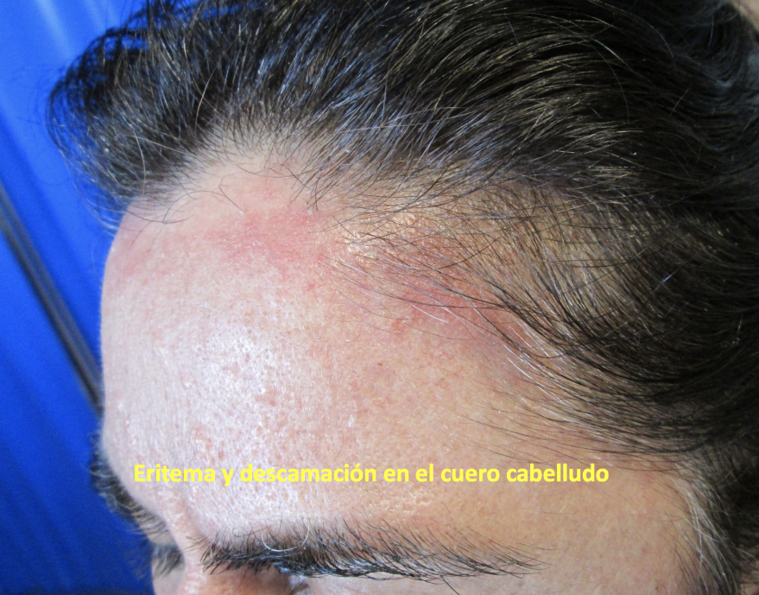
Caso Clínico 3: Dermatosis eritemato-descamativas (I)
Mujer 48 años que consulta por lesiones pruriginosas en cuero cabelludo y descamación de años de evolución.
Refiere que ha utilizado varios tratamientos “anticaspa”, sin mejoría.
No refiere antecedentes de interés.
No refiere alergias medicamentosas conocidas.
No tratamiento habitual.
Cortesía del Departamento Médico GSK

Slide 23
Pregunta 3
¿Cuál será el protocolo de consejo que debemos seguir con esta paciente?
Derivar al médico para que realice el diagnóstico y volver a citar al paciente. Explicar medidas y tratamiento dermo-farmacéutico específico.
Le recomendaremos lavar el cabello con champú específico de tratamiento. Si no remite, derivar al médico.
Preguntar al paciente si está en tratamiento con algún medicamento o si padece alguna enfermedad crónica.
Derivar al médico.
Guías de actuación farmacéutica SEFAC

Slide 24
Caso Clínico 3: Dermatosis eritemato-descamativas (II)
Paciente diagnosticada de dermatitis seborreica (DS) en cuero cabelludo.
DS: afección cutánea, inflamatoria y común que provoca la formación de escamas, que van de blancas a amarillentas, en áreas grasosas como el cuero cabelludo, la cara o dentro del oído. Puede ocurrir con o sin enrojecimiento cutáneo.
Causas más frecuentes:
Actividad de las glándulas sebáceas.
Hongos levaduriformes del género Malassezia que degradan el sebo liberando ácidos grasos que irritan la piel y estimulan la descamación.
Cambios en el funcionamiento de la barrera cutánea.
Genéticos.
Otros factores predisponentes: VIH, Parkinson, parálisis facial, neurolépticos, estrés, trasplante.
https://medlineplus.gov

Slide 25
3. Dermatosis eritemato-descamativas:
Protocolo de consejo en la farmacia comunitaria:
Seguimiento del paciente para mejorar su adherencia al tratamiento farmacológico prescrito por el facultativo.
*Ciclopirox, corticosteroide, sulfacetamida de sodio, Tacrolimus, Pimecrolimus, fototerapia.
Recomendaciones en el cuidado del cuero cabelludo para una buena prevención:
Higiene con champú específico de tratamiento prescrito 2-3 veces por semana durante 3-4 semanas y alternar con champú de mantenimiento en periodos inter-brotes.
Uso diario de protector solar SPF50+ UVA, oil-free y no comedogénico.
Evitar los cambios bruscos de temperatura y de humedad.
SEFAC. Protocolos de actuación en la farmacia comunitaria, 2016

Slide 26
3. Dermatosis eritemato-descamativas:
Tratamiento D.S en cuero cabelludo:
Antifúngicos tópicos | Queratolíticos | Acción antiinflamatoria | Astringentes | Antiseborreicos | Extractos vegetales
Ciclopirox olamina, piroctona olamina, piritionato de zinc, piritiona de sodio y magnesio, ketoconazol, sertaconazol, miconazol, etc… | Coaltar, ácido glicólico, ácido salicílico, ácido láctico, urea, ácido retinoico o peróxido de benzoilo. | Coaltar, ácido glicirretínico, keluamida, aloe vera, alantoína, alfa bisabolol, ictiol o ácido azelaico. | Ácido salicílico, resorcina, ácido tánico, nitrato de plata, acetato de aluminio, citrato de aluminio, permanganato potásico o ácido azelaico. Evitar lociones hidroalcohólicas si piel irritada. | Azufre crema acuosa , suspensión de sulfuro de cadmio o de selenio y zinc-piritionato. | Hamamelis, abedul, ciprés, pino, avena, laminaria, hiedra, quilaya, equiseto, laurel, ortiga blanca, té, limón, bardana y romero.
https://www.aemps.gob.es

Slide 27
Conclusiones
Entrevista al paciente.
Abordaje correcto de la patología utilizando los tratamientos indicados y basándonos en las guías y protocolos consensuados actuales.
Criterios de derivación al médico.
Medidas higiénico-dietéticas adecuadas en cada caso para el mantenimiento, prevención, o durante el tratamiento farmacológico prescrito.
Favorecer la adherencia a los tratamientos.
Mejorar la calidad de vida del paciente.
Bibliografía en diapositivas anteriores

Slide 28
MUCHAS GRACIAS POR SU ATENCIÓN
Linkedin: MªPaz Arnau Ferragut
Correo electrónico: consulta@farmaciapazferragut.com

